Slide 1
PROJECT MILLIE

Slide 2
0
프로젝트 전체 일정표
JAN
5 SUN | 6 MON | 7 TUE | 8 WED | 8 THU | 9 FRI | 10 SAT
주제 선정
자료 조사
메인 페이지 구현화
11 SUN | 12 MON | 13 TUE | 14 WED | 15 THU | 16 FRI | 17 SAT
서브 페이지 구현화
평가

Slide 3
1
주제 선정
2
시장 조사
3
기획
4
구현
5
평가

Slide 4
1
주제 선정

Slide 5
1
브레인 스토밍
밀리의서재
독서
서점
도서관
전자책
오디오북
이북리더기
유튜브
종이책
정기구독
아이패드
베스트셀러
대여
교보문고
ASMR
구독서비스
스터디카페
해지
경제성
이어폰
구매

Slide 6
2
시장 조사

Slide 7
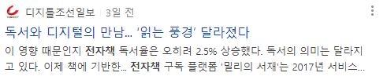
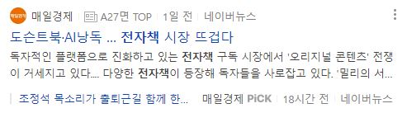
1
시장 조사
바쁜 일상 중 어디서든 편하게 읽고 접할 수 있는 전자책과 오디오 북이 보편화 되고 있다.

Slide 8
3
기획

Slide 9

1
페르소나
“
하루에 단 10분도 할 일 없이 보내는 걸 싫어하는 가인은
학교 생활 또한 굉장히 바쁘고 알차게 보내고 있다.
그런 가인은 요즘 각종 대외 활동 참여로 인해 이동하는 동안 생기는
여유 시간에 독서를 하려고 노력하고 있다.
그러나 짐이 많은 날은 그마저도 힘들어서 편하게 독서를 할 수 있는
오디오 북을 알아보려고 한다.
”
“
이동 시간, 잠들기 전 편하게 들으면서 독서를 할 수 있어야 하며
일반적인 독서도 할 수 있어야 한다.
꾸준히 독서를 할 예정이므로 책을 개별로 구매하는 것은 원치 않는다.
문가인
나이 - 20대 초반
직업 - 대학생
취미 - 독서, 여행
특이사항 -
학교 생활과 각종 대외 활동
참여로 바쁜 하루를 보내고 있다.
”
오디오북을 지원하는 책은 쉽게 구분 가능해야 한다.

Slide 10
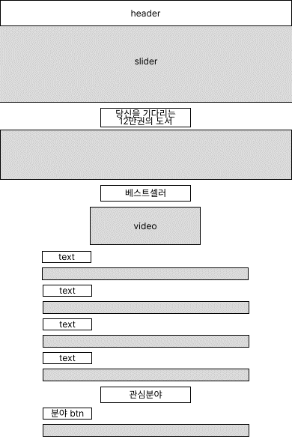
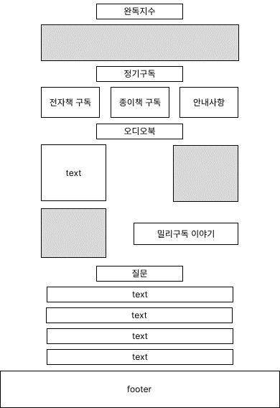
2
와이어프레임
메인 페이지

Slide 11
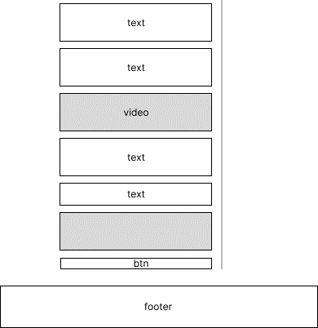
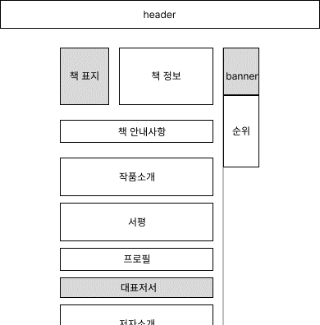
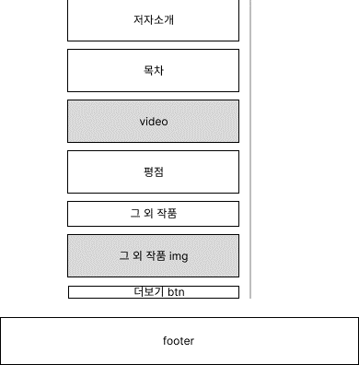
2
와이어프레임
서브 페이지

Slide 12
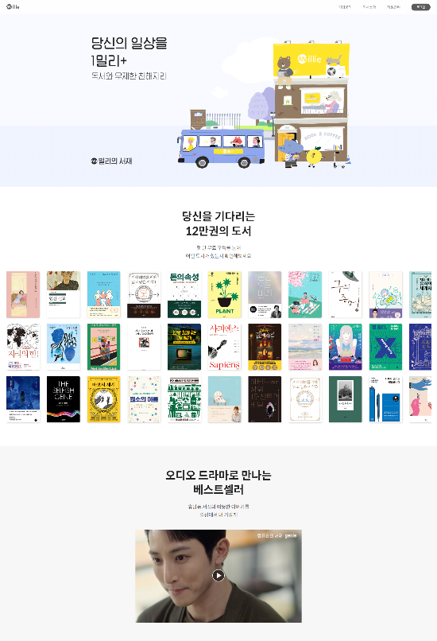
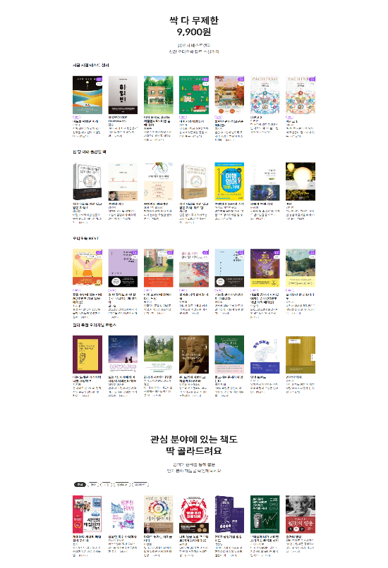
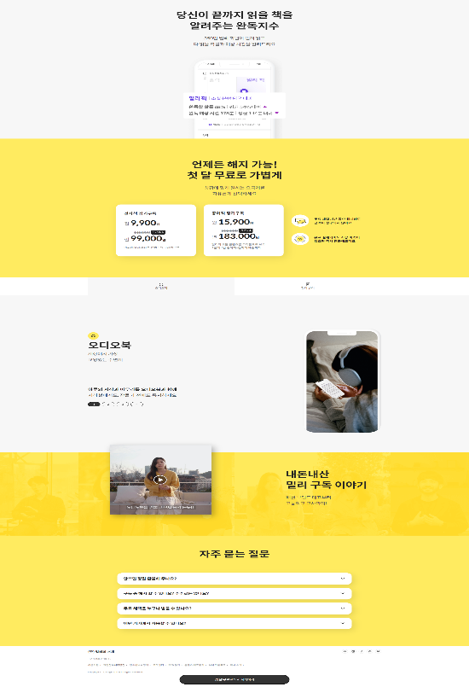
3
프로토타입
메인 페이지

Slide 13
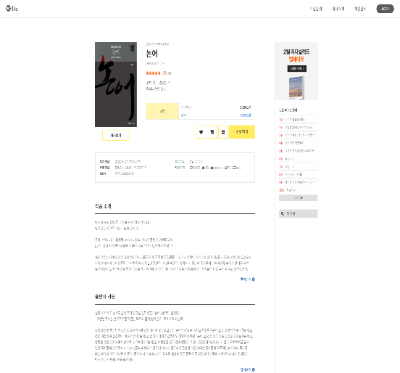
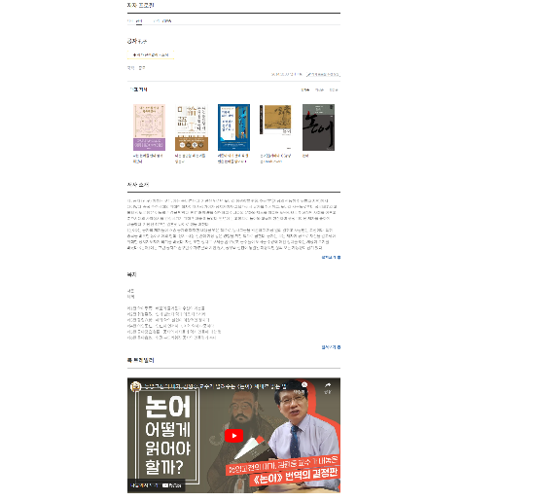
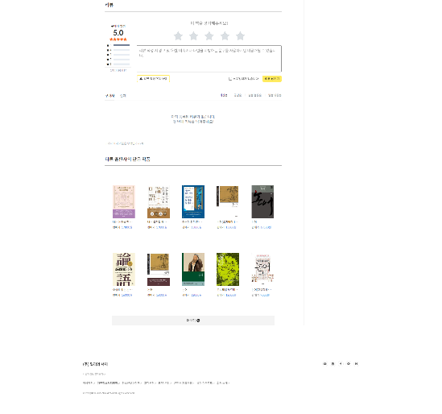
3
프로토타입
서브 페이지

Slide 14
4
구현

Slide 15
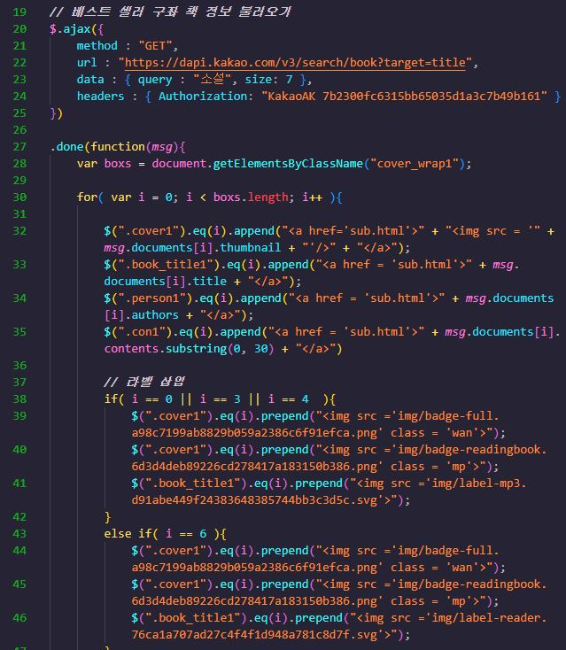
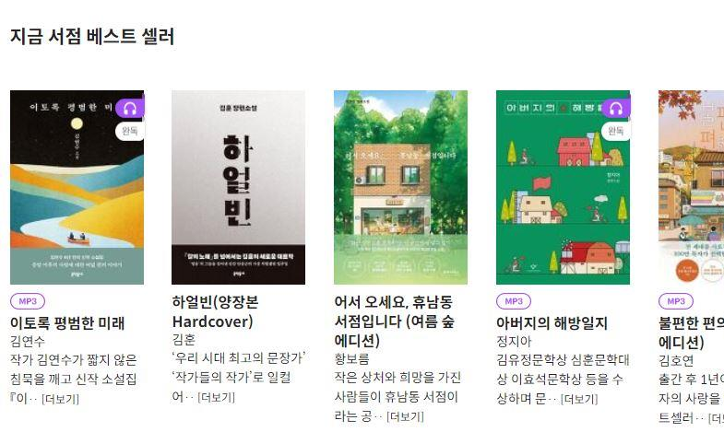
1
코드 구현
Api 사용/ 북커버 라벨 구현

Slide 16
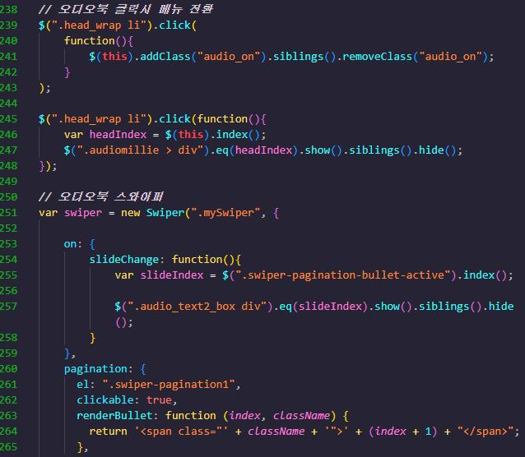
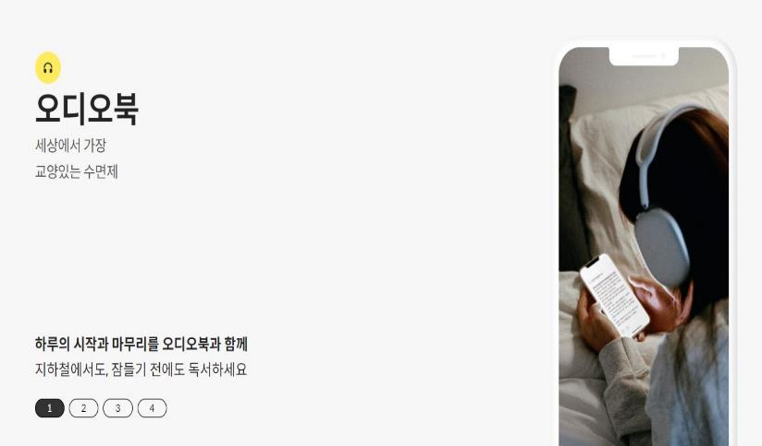
1
코드 구현
스와이퍼 적용

Slide 17
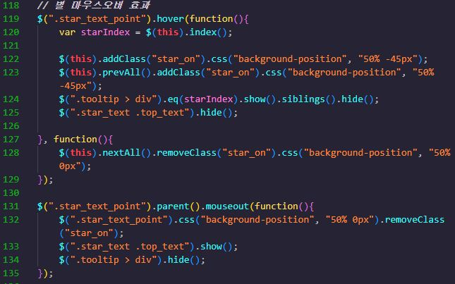
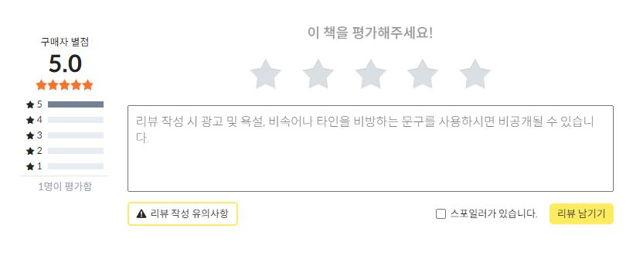
1
코드 구현
별점 드래그 구현

Slide 18
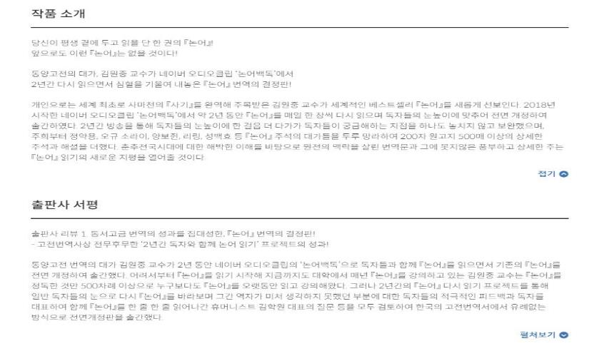
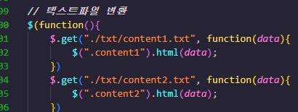
1
코드 구현
텍스트 파일 변화

Slide 19
5
평가

Slide 20
「
」
Api를 이용하여 작업한 만큼 결과물의 완성도가 높아서 만족스러웠습니다.
이번 클론 코딩을 통해 처음으로 스와이퍼를 이용한 구현도 해보았는데,
앞으로 더 다양한 기능들을 응용할 수 있는 좋은 기회였습니다.

